Slide 1
캡스톤디자인 3조
Beauty For Me
김정빈 유인근 최범수
Notes:
캡스톤디자인 3조 인근주민팀의 최범수입니다.
저희는 남자 셋이 만드는 화장품 서비스인 뷰티 폴미라는 주제로 개발을 진행하고 있습니다.

Slide 2
Contents
아이템 요약
.
멘토님 피드백
진행상황
개발 일정
Notes:
오늘 발표는 아이템 요약과 현재까지의 진행 상황을 알려드리고, 앞으로의 개발 일정에 대해 말씀드리겠습니다.

Slide 3



아이템 요약
화장
화장품 등록
(유통기한 관리)
+
유투브 메이크업
컨텐츠 추천
+
메이크업 후기
SNS 기능
Notes:
저희 주제에 대해 간략히 소개하고 넘어가겠습니다.
저의 아이템은 사용자의 화장품을 등록하여 유통기한을 관리하고,
그 화장품들로 메이크업 영상을 추천해주는 서비스입니다.
그리고 사용자들이 메이크업에 대한 후기를 올리고 서로 볼 수 있는 SNS 기능을 포함하고 있습니다.

Slide 4
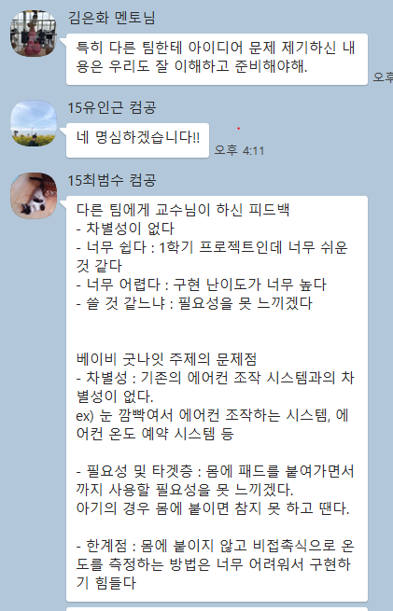
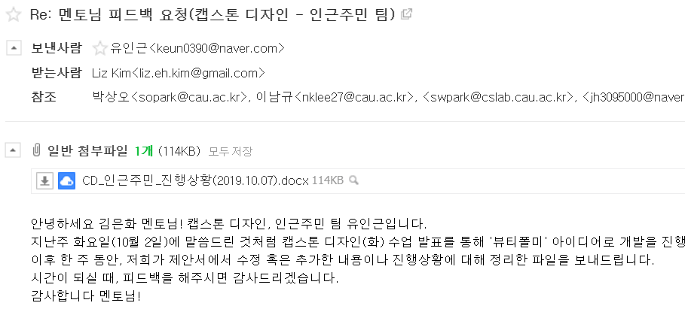
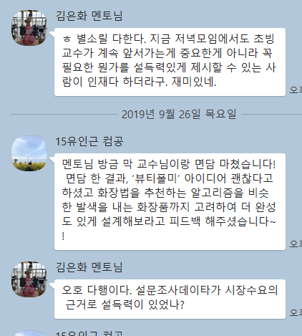
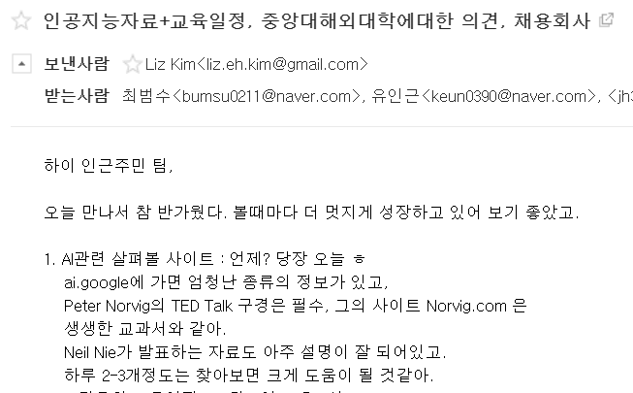
멘토님 피드백
Notes:
저희팀님 멘토님과의 소통을 매주 저희의 진행 상황을 공식적인 메일로 드리고
디테일한 사항은 카카오톡을 활용하고 있습니다.
또한 매주 멘토님과 식사를 하면서 저희 아이템과 그 외 추가적인 부분에 조언을 주십니다.
이번 주차 멘토님의 주요 피드백은 저희 샤브샤브 먹으면서 이제 본격적으로 유저 인터페이스 구현에 들어간 만큼
보다 유저가 사용하기에 편하게 개발하여야 한다고 강조하셨습니다.
또한 저희의 핵심 기술인 추천 알고리즘(Recommendation System)은 아주 전형적인 인공지능 적용대상이므로,

Slide 5
진행 사항 - 프론트
최범수
유인근
김정빈
Notes:
화장품 등록 및 관리 페이지를 진행 중이며
화장품 조회 페이지를 완료했습니다.

Slide 6
진행 사항 - 백엔드
최범수
유인근
김정빈
Notes:
화장품 등록과 관리 및 검색에 대한 모델을 생성하고 포스트맨을 이용하여 테스트를 진행중이며
크롤링한 화장품 정보 데이터를 바탕으로 대체 화장품 추천 기능 구현 단계에 있습니다 .현재 추천은 단순히 동일한 색에 대해서만 추천을 해주는 방식을 구현하였습니다.

Slide 7
진행 사항 – 데이터 수집
최범수
유인근
김정빈
Notes:
데이터 모델링 작업과 그 모델에 맞게 태그 분류 및 데이터 인설트를 진행하였습니다.
현재 약 6만개의 데이터를 삽입했습니다.
유튜브 데이터 크롤링 완류 후, 데이터 정제 작업중에 있습니다.

Slide 8
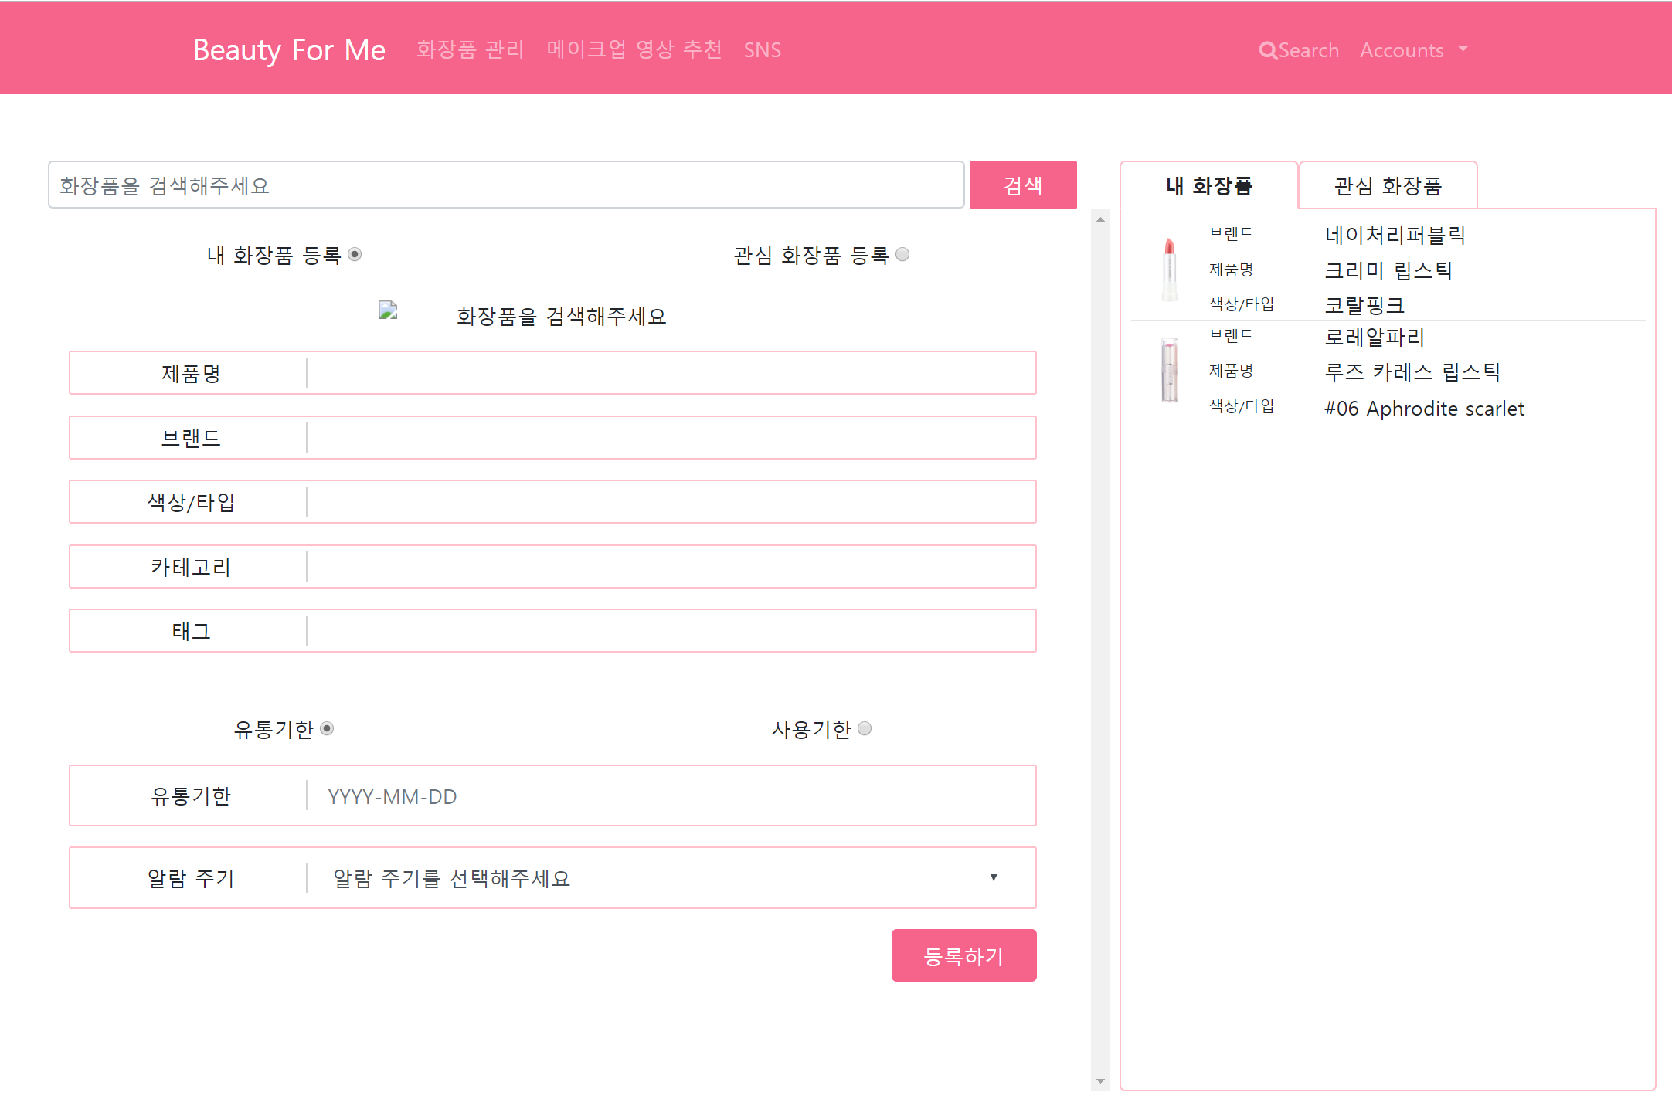
진행 사항
등록된 화장품 조회 페이지
Notes:
현재 삽입한 약 6만개의 데이터가 기초 베이스 아이 립 기타 의 분류로 나누어 전체 화장품을 확인 해 볼 수 있는 페이지입니다.

Slide 9
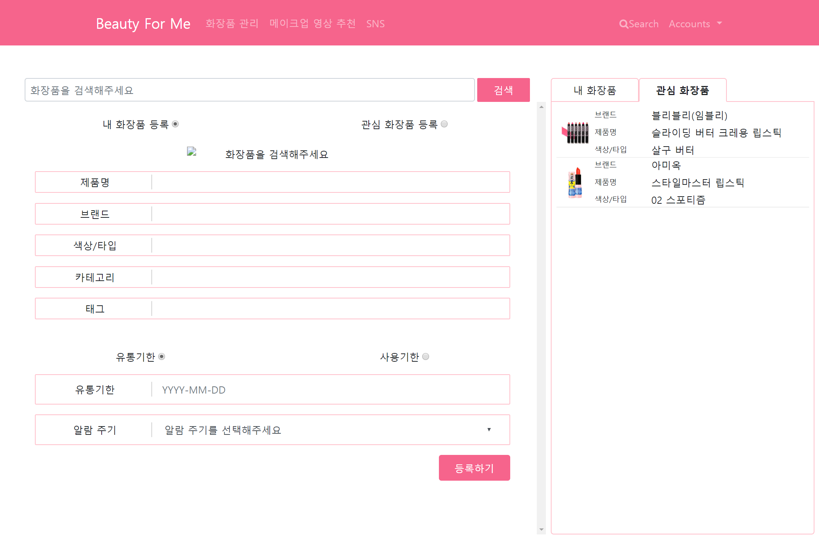
진행 사항
등록된 화장품 조회 페이지
Notes:
현재 삽입한 약 6만개의 데이터가 기초 베이스 아이 립 기타 의 분류로 나누어 전체 화장품을 확인 해 볼 수 있는 페이지입니다.

Slide 10
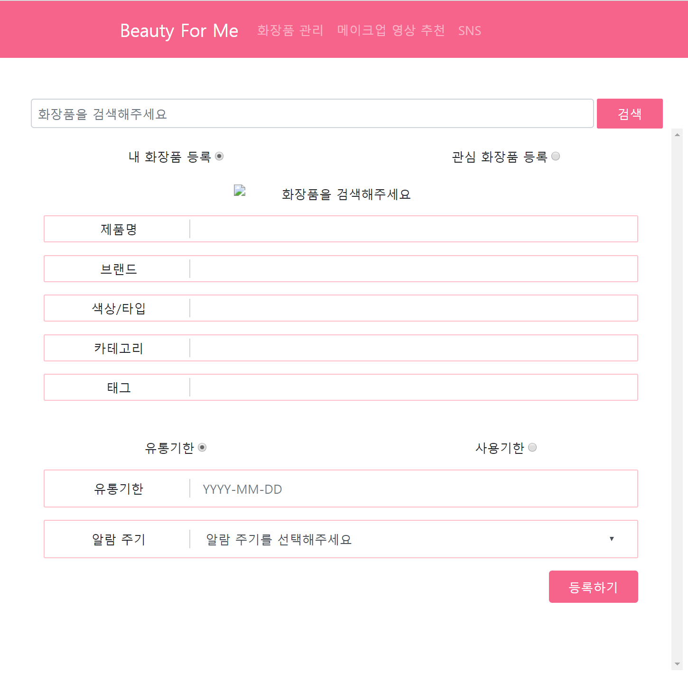
진행 사항
화장품 등록 및 관리 페이지
Notes:
지금 보시는 화면은 화장품을 등록하는 페이지입니다.

Slide 11
진행 사항
화장품 검색 및 관리 페이지
Notes:
화면의 캡쳐로만으로 보여주기에는 무리가 있다고 판단하여 간단한 gif 형식의 파일을 준비하였습니다.
이런식으로 화장품명을 검색하면 검색명과 일치하는 화장품 상위 4개를 보여주고 해당 화장품이 있을 경우 클릭하면 정보가 자동으로 등록됩니다.,

Slide 12
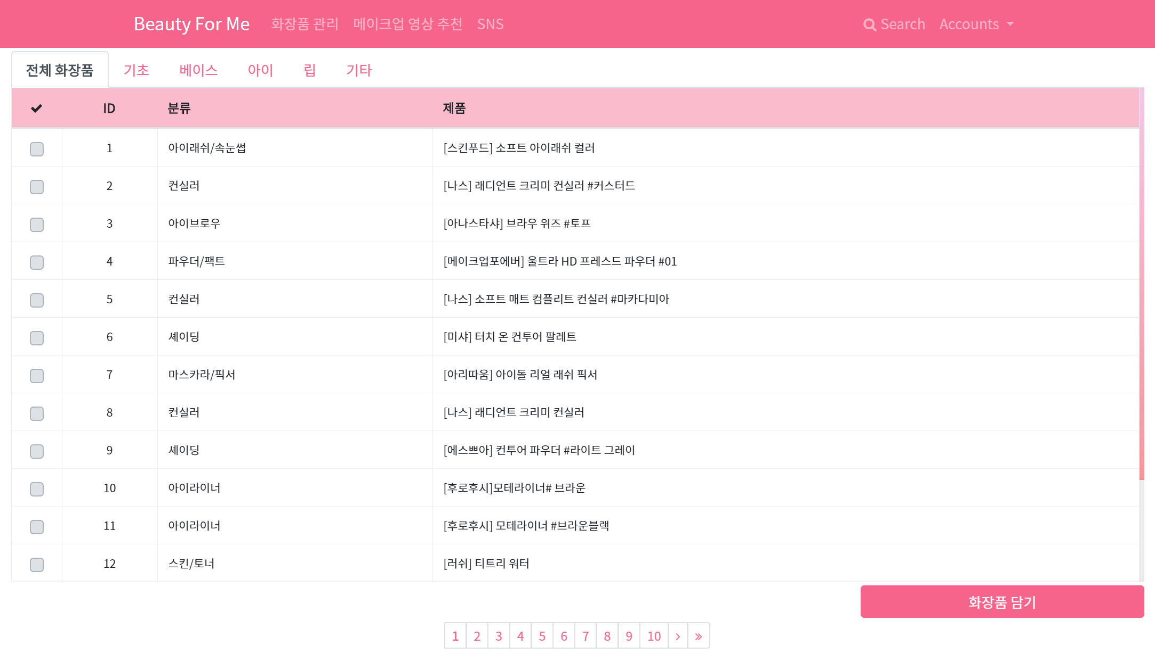
진행 사항
화장품 조회 페이지
Notes:
현재 삽입한 약 6만개의 데이터가 기초 베이스 아이 립 기타 의 분류로 나누어 전체 화장품을 확인 해 볼 수 있는 페이지입니다.

Slide 13
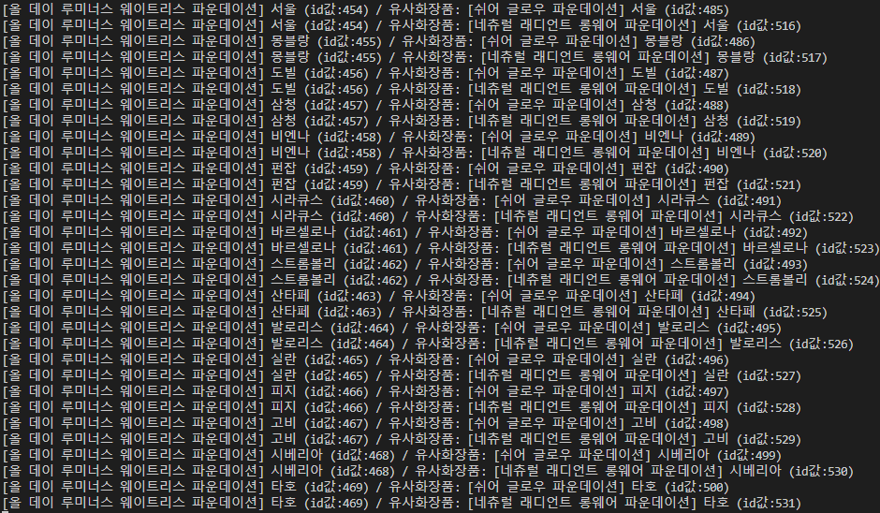
진행 사항
대체 화장품 추천 기능 구현
Notes:
현재 삽입한 약 6만개의 데이터가 기초 베이스 아이 립 기타 의 분류로 나누어 전체 화장품을 확인 해 볼 수 있는 페이지입니다.

Slide 14
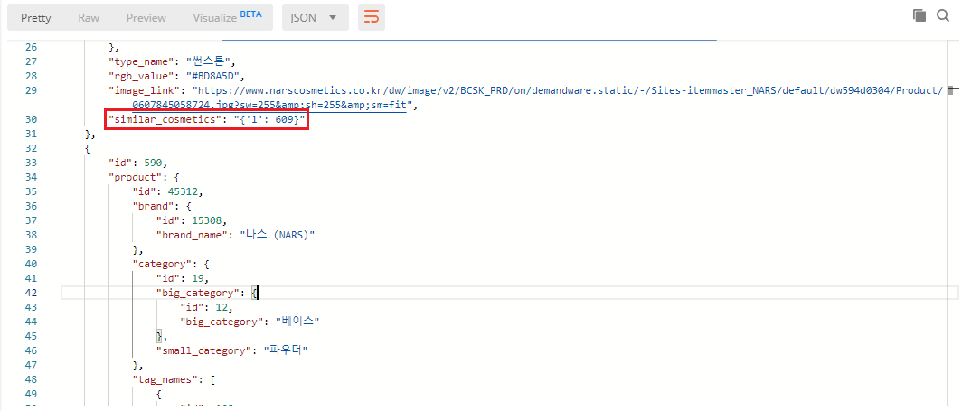
진행 사항
대체 화장품 추천 기능 구현
Notes:
현재 삽입한 약 6만개의 데이터가 기초 베이스 아이 립 기타 의 분류로 나누어 전체 화장품을 확인 해 볼 수 있는 페이지입니다.

Slide 15
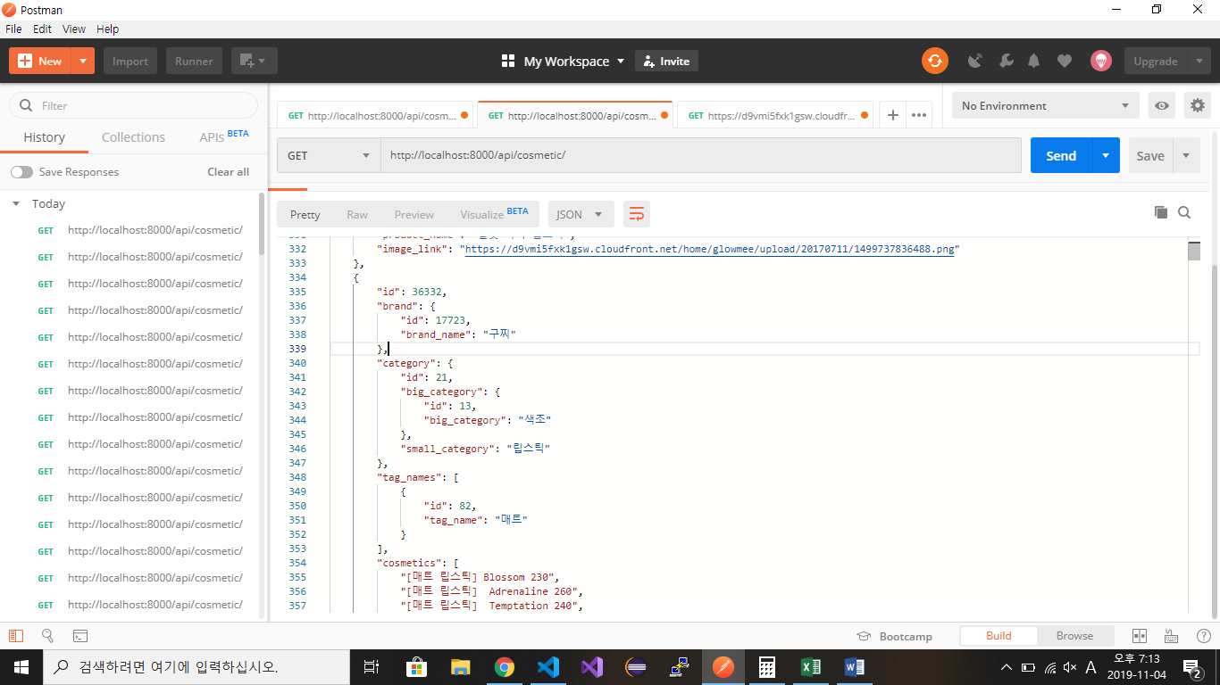
진행 사항
화장품 데이터 약 60,000개 insert 완료
Notes:
화장품 등록과 관리 및 검색에 대한 모델을 생성하고 포스트맨을 이용하여 테스트를 진행중이며

Slide 16
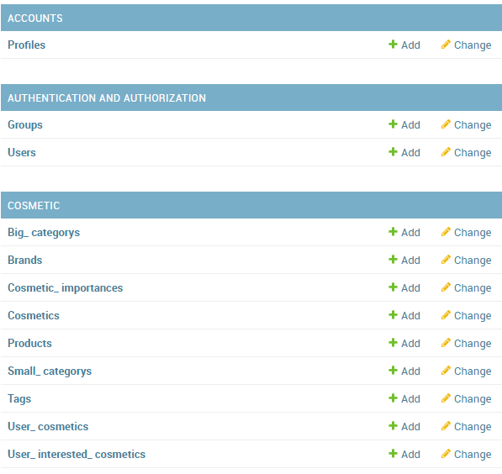
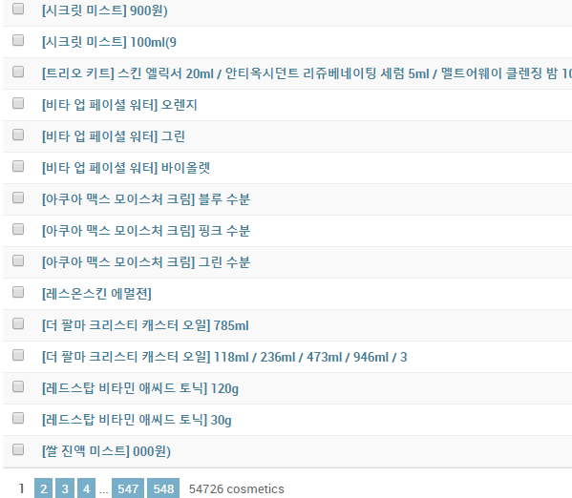
진행 사항
화장품 데이터 약 60,000개 insert 완료
Notes:
사이트와 글로픽의 데이터 약 6만개 데이터 insert 완료했습니다,.
여기까지 저희 중간데모 이후에 이루어진 작업들입니다.,

Slide 17
Ⅳ. 개발 일정
김정빈
최범수
내용 |  |  | 9월 |  |  |  | 10월 |  |  |  |  | 11월 |  |  |  | 12월
 |  |  | 1 | 2 | 3 | 4 | 5 | 6 | 7 | 8 | 9 | 10 | 11 | 12 | 13 | 14 | 15
프론트 | 페이지 및 컴포넌트 구현 | 메인 페이지 |  |  |  |  |  |  |  |  | 중간 데모 |  |  |  |  | 최종 데모 | 최종 레포트
 |  | 로그인 및 회원가입 페이지
 |  | 프로필 조회 및 수정 페이지
 |  | 화장품 등록 및 관리 페이지
 |  | 화장품 조회 페이지
 |  | 동영상 추천 및 상세 페이지
 |  | 화장품 조합 페이지
 |  | SNS 및 랭킹 시스템
 | 애플리케이션 서버와 통신 연결
 | SNS 기능 서버와 통신 연결
 | 스타일 작업
Notes:
앞으로의 개발일정에 대해서 말씀드리겠습니다.

Slide 18
Ⅳ. 개발 일정
김정빈
유인근
내용 |  |  | 9월 |  |  |  | 10월 |  |  |  |  | 11월 |  |  |  | 12월
 |  |  | 1 | 2 | 3 | 4 | 5 | 6 | 7 | 8 | 9 | 10 | 11 | 12 | 13 | 14 | 15
백엔드 | 로그인 및 회원가입 |  |  |  |  |  |  |  |  |  | 중간 데모 |  |  |  |  | 최종 데모 | 최종 레포트
 | 프로필 조회 및 수정
 | 화장품 등록, 관리 및 검색
 | 대체 화장품 추천 기능 구현
 | 동영상 추천 기능 구현
 | 동영상 조회수 자동 갱신
 | SNS 기능 | 게시글 CRUD
 |  | 댓글 CRUD
 |  | 친구 추가 및 검색
 |  | 랭킹 시스템
Notes:
그 다음으로 백엔드 개발일정입니다.
백엔드는 김정빈 학우와 유인근 학우가 맡았고, 화장품 관련 기능 구현 후 SNS 기능 구현이 예정되어 있습니다.

Slide 19
Ⅳ. 개발 일정
최범수
김정빈
유인근
내용 |  |  | 9월 |  |  |  | 10월 |  |  |  |  | 11월 |  |  |  | 12월
 |  |  | 1 | 2 | 3 | 4 | 5 | 6 | 7 | 8 | 9 | 10 | 11 | 12 | 13 | 14 | 15
데이터 수집 | 데이터 모델링 |  |  |  |  |  |  |  |  |  | 중간 데모 |  |  |  |  | 최종 데모 | 최종 레포트
 | 뷰티 유투브 동영상 | 유투버, 영상 제목, 화장품명 등 크롤링
 |  | 화장품명 정제 작업
 | 글로우픽 화장품 | 화장품명, 브랜드명, 태그 등 크롤링
 |  | 데이터 정제 작업
 | 화장품 RGB값 | 나스 공식 홈페이지
 |  | 에스티로더 공식 홈페이지
 |  | 바비브라운 공식 홈페이지
 |  | 데이터 정제 작업
 | 데이터베이스에 정제 및 저장
Notes:
다음으로 데이터 수집일정입니다.
앞서 말씀드린 것처럼 어느정도 데이터 수집이 진행되었고,
앞으로 1~2주간 데이터를 추가로 수집하고, 데이터 정제 및 디비에 저장하는 작업이 예정되어 있습니다.

Slide 20
Ⅳ. 개발 일정
김정빈
내용 |  |  | 9월 |  |  |  | 10월 |  |  |  |  | 11월 |  |  |  | 12월
 |  |  | 1 | 2 | 3 | 4 | 5 | 6 | 7 | 8 | 9 | 10 | 11 | 12 | 13 | 14 | 15
프론트 | 페이지 및 컴포넌트 구현 | 화장품 조회 페이지 |  |  |  |  |  |  |  |  | 중간 데모 |  |  |  |  | 최종 데모 | 최종 레포트
 |  | 동영상 추천 및 상세 페이지
 |  | SNS 및 랭킹 시스템
 | SNS 기능 서버와 통신 연결
백엔드 | 대체 화장품 추천 기능 구현
 | 동영상 추천 기능 구현
 | SNS 기능 | 친구 추가 및 검색
 |  | 랭킹 시스템
데이터 수집 | 데이터 모델링
 | 글로우픽 화장품 | 화장품명, 브랜드명, 태그 등 크롤링
 |  | 데이터 정제 작업
 | 데이터베이스에 정제 및 저장
Notes:
개별일정에 대해 간략히 보여드리고 마치겠습니다.
김정빈 학우는 프론트와 백엔드에서 SNS 기능을 주로 맡고, 데이터 수집을 총괄하고 있습니다.

Slide 21
Ⅳ. 개발 일정
유인근
내용 |  |  | 9월 |  |  |  | 10월 |  |  |  |  | 11월 |  |  |  | 12월
 |  |  | 1 | 2 | 3 | 4 | 5 | 6 | 7 | 8 | 9 | 10 | 11 | 12 | 13 | 14 | 15
백엔드 | 로그인 및 회원가입 |  |  |  |  |  |  |  |  |  | 중간 데모 |  |  |  |  | 최종 데모 | 최종 레포트
 | 프로필 조회 및 수정
 | 화장품 등록, 관리 및 검색
 | 동영상 조회수 자동 갱신
 | SNS 기능 | 게시글 CRUD
 |  | 댓글 CRUD
데이터 수집 | 데이터 모델링
 | 화장품 RGB값 | 나스 공식 홈페이지
 |  | 에스티로더 공식 홈페이지
 |  | 바비브라운 공식 홈페이지
 |  | 데이터 정제 작업
Notes:
유인근 학우는 장고를 이용해 백엔드를 담당하고 있고, 화장품 RGB값 크롤링을 담당하고 있습니다.

Slide 22
Ⅳ. 개발 일정
최범수
내용 |  |  | 9월 |  |  |  | 10월 |  |  |  |  | 11월 |  |  |  | 12월
 |  |  | 1 | 2 | 3 | 4 | 5 | 6 | 7 | 8 | 9 | 10 | 11 | 12 | 13 | 14 | 15
프론트 | 페이지 및 컴포넌트 구현 | 메인 페이지 |  |  |  |  |  |  |  |  | 중간 데모 |  |  |  |  | 최종 데모 | 최종 레포트
 |  | 로그인 및 회원가입 페이지
 |  | 프로필 조회 및 수정 페이지
 |  | 화장품 등록 및 관리 페이지
 |  | 화장품 조합 페이지
 | 애플리케이션 서버와 통신 연결
 | 스타일 작업
데이터 수집 | 데이터 모델링
 | 뷰티 유투브 동영상 | 유투버, 영상 제목, 화장품명 등 크롤링
 |  | 화장품명 정제 작업
Notes:
마지막으로 저는 뷰.js를 이용해 프론트엔드를 담당하고 있고 더불어 유투브 크롤링을 하고 있습니다.

Slide 23
감사합니다.
Notes:
이상으로 발표 마치겠습니다.
질문 있으신 분은 질문 해주시면 감사하겠습니다.

